Slide 1
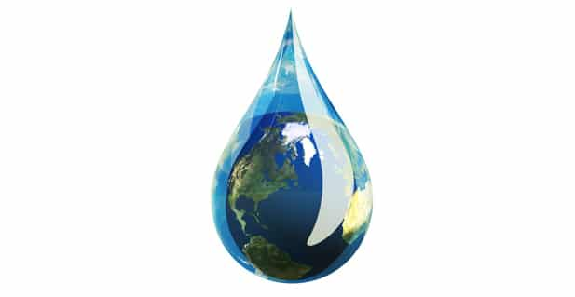
EDD : Plan éducatif et pédagogique L’eau : une ressource précieuse par Laurence COMTE IA -IPR de SVT Coordonnatrice académique pour l’ EDD

Slide 2
Pourquoi?
Laurence

Slide 3
Le contexte hydrique à Mayotte
Une sécheresse sans précédent a frappé l’île en 2017.
2020 : nouvelle crise de l’eau :
un système de solidarité pour éviter la pénurie totale
Coupures nocturnes
Coupures semi-diurnes
80% de la production d’eau assurée les eaux superficielles marquées par un régime hydrologique à forte saisonnalité.
(14 captages en rivière pérenne, 2 retenues collinaires).
Consommation d’eau = 36 000 m³ par jour en moyenne, > quantité actuellement produite.
Au moins un tiers de la population non raccordée à l'eau au robinet .
Hygiène
DIFFICULTES
En établissement
à domicile
Sanitaire
Ménage
Agrément
https://www.mahoraisedeseaux.com
Eau potable

Slide 4
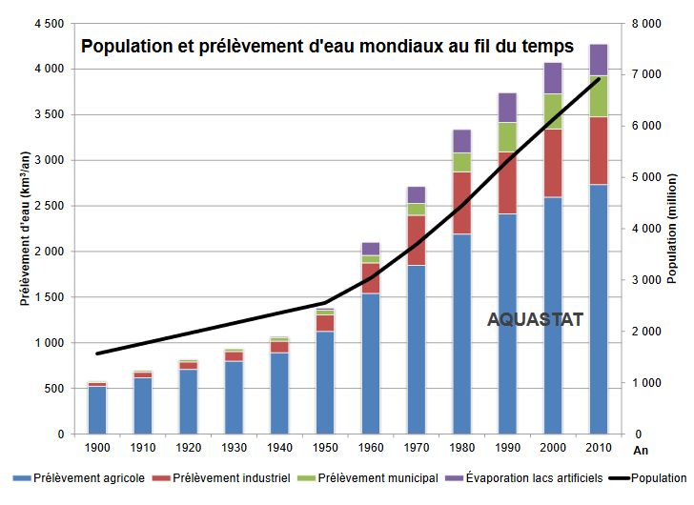
Le contexte hydrique dans le monde
Ressource mondiale en eau renouvelable et disponible par personne et par an
1950 ≅ 17 000 m³
1995 ≅ 7 500 m³
2025 : estimation : moins de 5 100 m³
Forte croissance démographique
Changement climatique
Industrialisation
Urbanisation
Intensification agricole
https://www.cieau.com/
http://www.fao.org/nr/water/aquastat/water_use/printfra1.stm

Slide 5
Le contexte hydrique dans le monde
Déficit de 40 % des ressources en eau douce d’ici à 2030 + population mondiale en pleine expansion ⇒ crise mondiale de l’eau.
Plus de 40% de la population mondiale affectée par la pénurie d’eau et en ↗.
Lieux de vie de plus de 1,7 milliard de personnes : utilisation de l’eau > quantité disponible.
Plus de 80% des eaux usées résultant des activités humaines déversées dans les rivières ou la mer sans aucune dépollution.
2040 : 1 enfant sur 4 – près de 600 millions d’enfants - vivra dans des zones où les ressources en eau seront très limitées.
https://www.cieau.com/

Slide 6
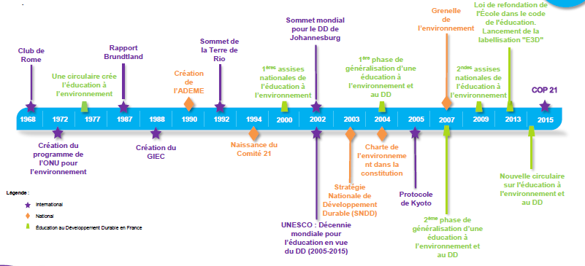
Contexte éducatif : Nouvelle phase de généralisation de l’EDD – agenda 2030
Une nouvelle ambition ⇒
Agenda 2030
2019
Transition écologique
Nouvelle phase de généralisation de l’EDD – EDD 2030
« Faire des élèves des acteurs majeurs de la transition écologique… »
Notes:
1977 : une circulaire donne naissance à l'éducation à l'environnement en France
2004 : elle devient l'éducation à l'environnement et au développement durable
2007 : lancement de la deuxième phase de généralisation de "l'éducation au développement durable"
2011 : lancement de la troisième phase de généralisation
2013 : la loi de refondation de l'École fait entrer cette éducation transversale dans le code de l'éducation
2013 : lancement de la labellisation "E3D" des écoles et des établissements scolaires en démarche globale de développement durable
En 2015, à l'occasion de l'accueil de la COP 21, le ministère de l'Éducation nationale, de l'Enseignement supérieur et de la Recherche s'est mobilisé et est entré dans une nouvelle phase de généralisation de l'éducation au développement durable.
L'éducation est un volet essentiel de la stratégie nationale de transition écologique pour un développement durable. L'EDD fait partie intégrante de la formation initiale des élèves, dans l'ensemble des écoles et des établissements scolaires.
La politique de généralisation de l'éducation au développement durable est définie dans les circulaires de 2004, 2007, 2011 et 2015, qui établissent l'intégration des thèmes, des enjeux et des principes du développement durable dans les programmes d'enseignement, dans les formations des enseignants et des personnels d'encadrement, dans les démarches globales de développement durable des écoles et des établissements, dans la production de ressources pédagogiques, le tout étant soutenu par le partenariat, aux échelles locale, académique, nationale, européenne et internationale.

Slide 7
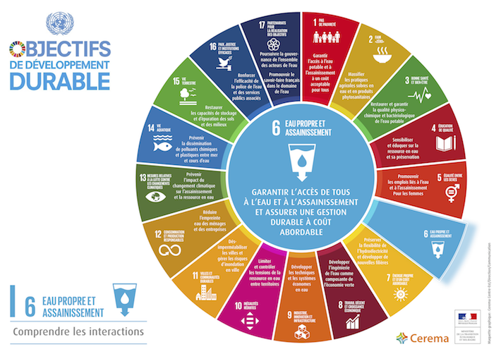
L’objectif 6 vise à relever les défis en matière
d’eau potable,
d’assainissement et d’hygiène
pour les populations, ainsi que les problèmes concernant les
écosystèmes aquatiques.
En l’absence de ressources en eau et d’un assainissement de qualité et durables, les progrès dans plusieurs autres domaines des objectifs du développement durable, dont
la santé,
l’éducation et
la réduction de la pauvreté,
seront aussi retardés.
https://www.agenda-2030.fr

Slide 8
Nouvelle phase de généralisation de l'éducation au développement durable - EDD 2030
« En ce début de XXIe siècle, l'éducation au développement durable est l'un des enjeux majeurs de notre École. Elle repose sur deux piliers : connaître et agir. » (circulaire de rentrée 2020)
Réforme du lycée :
Intégration des enjeux du développement durable aux programmes d'enseignement de lycée, tant dans les enseignements obligatoires que dans les enseignements de spécialité des voies générales et technologiques.
Intégration des enjeux du développement durable dans tous les diplômes des voies technologique et professionnelle. (Circulaire n° 2019-121 du 27-8-2019 – BO n°31 du 29 août 2019)
- Renforcement des enseignements relatifs au changement climatique, à la biodiversité et au développement durable dans les programmes de la scolarité obligatoire
⇒ Nouveaux programmes de C1, C2, C3, C4 (BO n°31 du 30 juillet 2020)
- Actions pédagogiques encouragées.

Slide 9
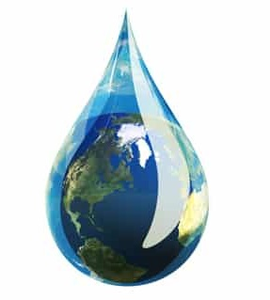
Plan éducatif et pédagogique : l’eau
Objectifs :
Accompagner les difficultés hydriques à Mayotte
Opérer un décentrage par rapport à la problématique mahoraise
Sensibiliser et faire comprendre le caractère essentiel de l’eau pour la la la planète, le vivant dont l’être humain
Rendre les élèves capables d’être des acteurs de la gestion de
l’eau de demain
L’eau et l’être humain :
Besoins // consommation
Production d’eau potable
Pollution de l’eau
Érosion et déforestation
Préservation de l’eau
L’eau et la santé
Eau et hygiène
Eau et changement climatique
Gestion de la pénurie
Métiers de l’eau
Eau et culture artistique
Le contexte de l’eau à Mayotte
L’eau sur Terre :
Source de vie
Milieu de vie
Cycle de l’eau
Rôle de la forêt
Inégale répartition,…
La nature et les propriétés de l’eau

Slide 10
Axes envisagés second degré
Focus sur l’eau dans différentes disciplines
Activités, projets, EPI…
Nature et propriétés de l’eau (PC)
Exploitation et choix de gestion de la ressource eau, lien avec les écosystèmes : SVT
L’eau une ressource sous pression : HG
Exploitation de textes documentaires : français
Une ouverture sur l’orientation
l’exposition « L’eau, des métiers et des hommes » du Centre d’information sur l’eau

Slide 11
Focus sur l’eau en Histoire géographie par Anli BOURA, chargé de mission en histoire -géographie
Pour notre discipline, la question de l’eau revient à plusieurs reprises, dans presque toutes les classes. Mais elle est abordée de manière plus franche à trois moments :
En cycle 3 [CM1] : Thème 3 : Consommer en France / Question 1 : Satisfaire les besoin en énergie, en eau /
Adaptation préconisée sous forme d’étude de cas possibles , rubrique contextuation.
→ Au collège [5ème] : Thème 2 : Des ressources limitées à gérer et à renouveler /
Question 1 : L’énergie, l’eau : des ressources à ménager et à mieux utiliser /
Adaptation préconisée sous forme d’étude de cas possibles, rubrique contextuation.
Au lycée [Seconde] : Thème 1 : Sociétés et environnements : des équilibres fragiles / Question 2 : Des ressources majeures sous pression : tensions, gestion
Adaptation préconisée sous forme d’étude de cas possibles (« L’eau à Mayotte, entre abondance et rareté. »), rubrique Ajouts et substitutions.

